Slide 1
LeetCode 全系列速通 (七)
下部分
20. 图的表示
21. BFS, DFS
22. Topological sort
23. Dijkstra
24. Union Find
你们的好朋友Eddie

Slide 2
我们希望在60题之内做一个可以在1到2小时可以覆盖的知识点，可以用来快速复习
算法 27题
1. bianry search 3题，一道正常binary, 一道用来猜答案，lis
2. pointer 2题，2 sum, 3sum
3. sliding window 2题
4. bfs + dfs 3 + 3 = 6 题
5. backtracking 2题， subset, permutation
6. sort merge sort/quick sort/bucket sort 3题
7. monotonic stack 2题
8. monotonic queue 2题
9. 扫描线 2题
10. divide and conquer 2题
11. Bit manipulation 2题
12. prefix sum 1题
数据结构18题
13. Trie 2题
14. heap 2题
15. union find 1题
16. list 翻转+合并+找环+删除+结构转换 5题
17. comparator 1题
18. LRU 1题
19. tree 遍历+结构转换+LCA+BST+Iterator 6题
图 6题
bfs, dfs, topological, dijikstra, union find, mst
动态规划 9题 1d, 2d, backpack1,2, dfs+memo, LIS, LCS, LPS, range DP (覆盖坐标类，背包类，区间类，字符串单双序列) 9

Slide 3
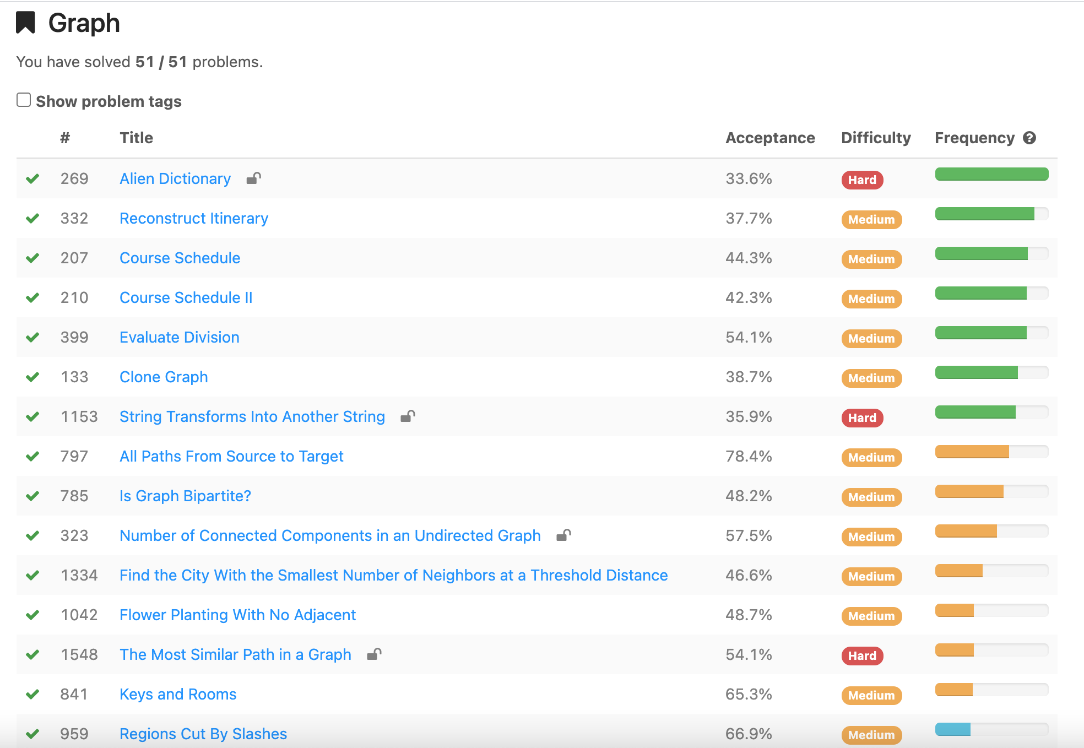
TOP 15 frequent graph problem construction
DFS 5, 拓扑排序3, 并查集2, 二分图2, 最短路径2, 读题找桥1
拓扑排序
Dfs 或 欧拉路劲
拓扑排序
拓扑排序
DFS
DFS
读题找桥
DFS全组合
二分图
并查集
最短路径Floyd-Warshall
二分图
最短路径题不好
DFS
并查集

Slide 4
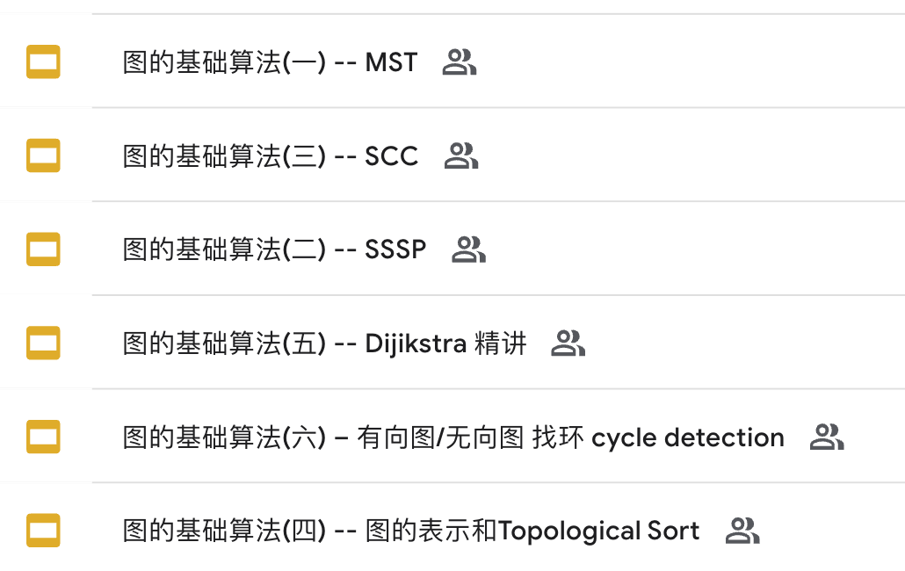
图的内容我们全速通讲cover以下部分
图的表示，adjacent matrix, adjacent list
BFS, DFS
Topological sort
Dijikstra
Union Find
===== 以下为一般不考的内容，感兴趣可以看我们的图的专题部分======
MST (minimal spanning tree) 最小生成树, prim, kruscal
SCC (strongly connected component) 强连通分量 Tarjan
MSSP (multi source shortest path) 多源最短路径 的floyd warshall， SSSP的负数edge belleman ford
基环树
完美图的二分匹配(匈牙利算法)
负环与差分约束
最大流最小流 - 网络流

Slide 5
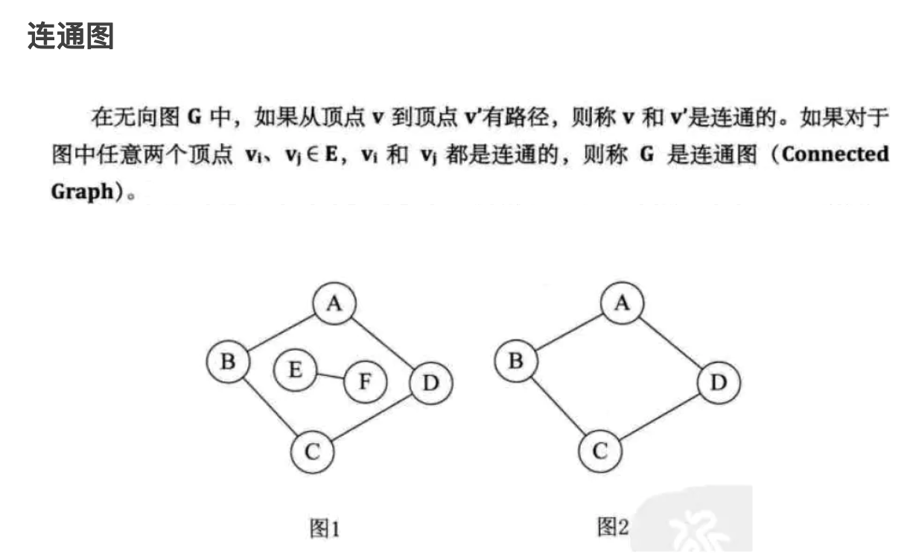
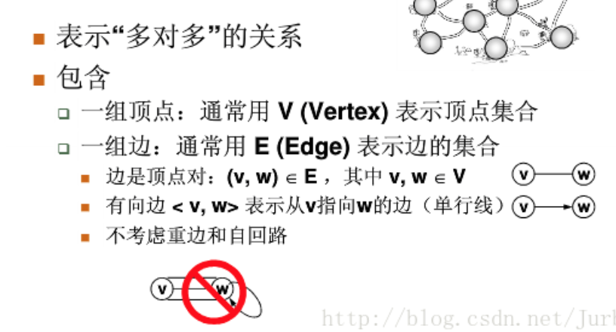
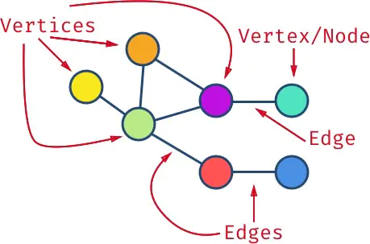
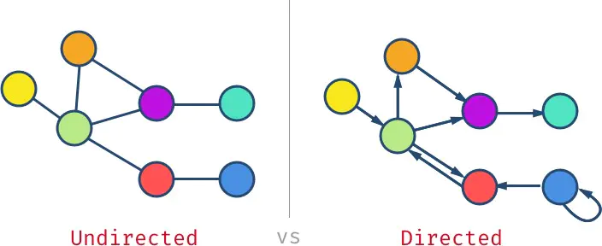
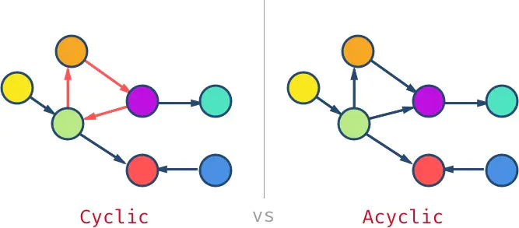
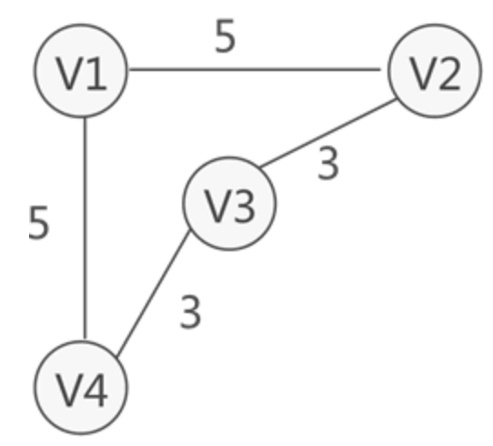
Graph 图
图类型查考不多，一般基本BFS, DFS，拓扑排序UF，Dijikstra即可
深入学习可考虑二分图，最短路径，最小生成树等
edge本身可以有权重

Slide 6
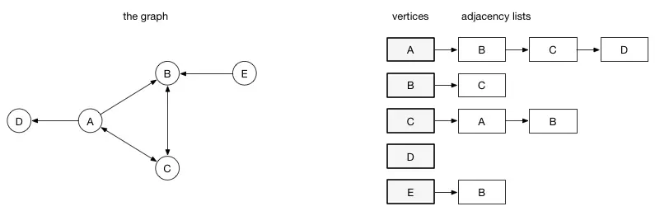
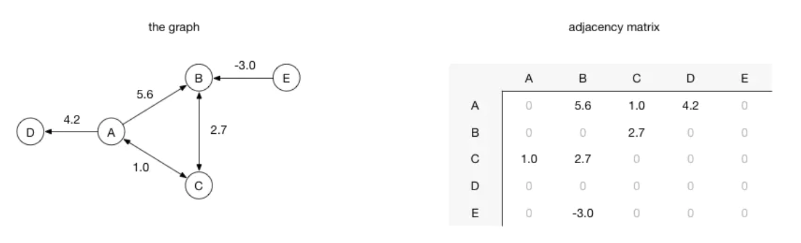
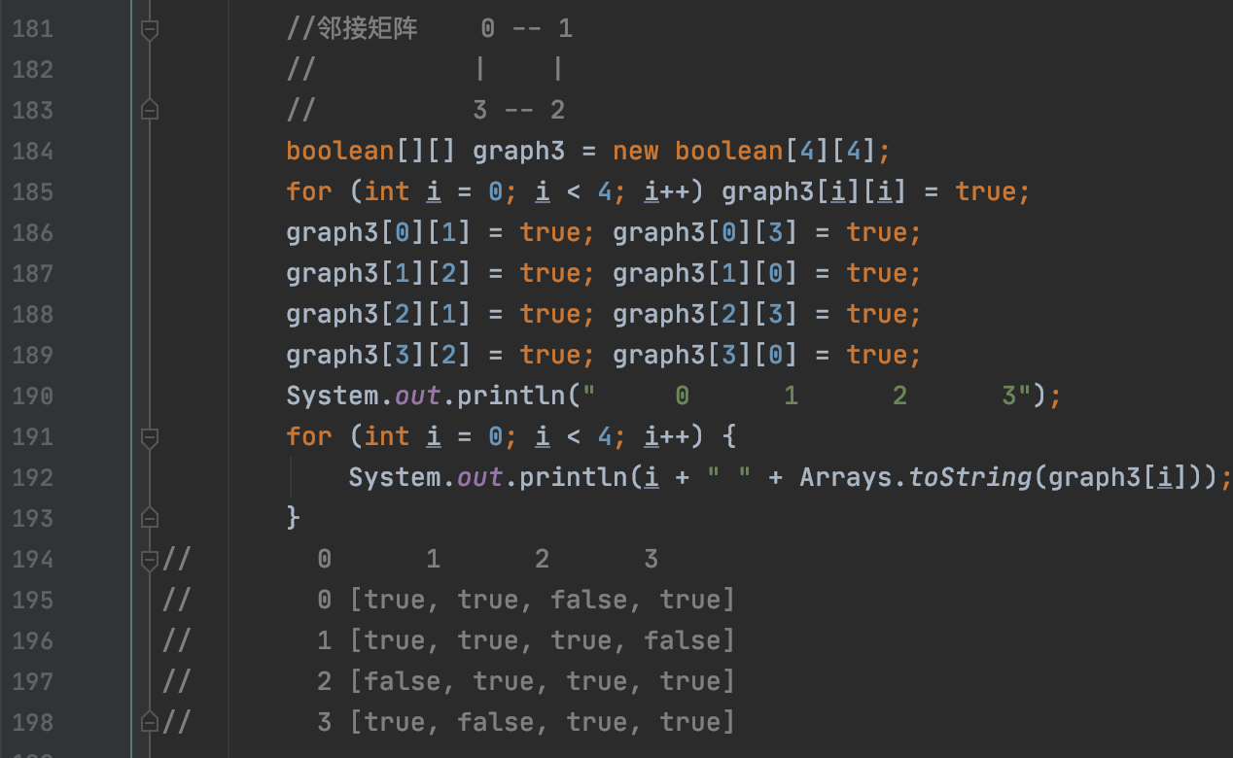
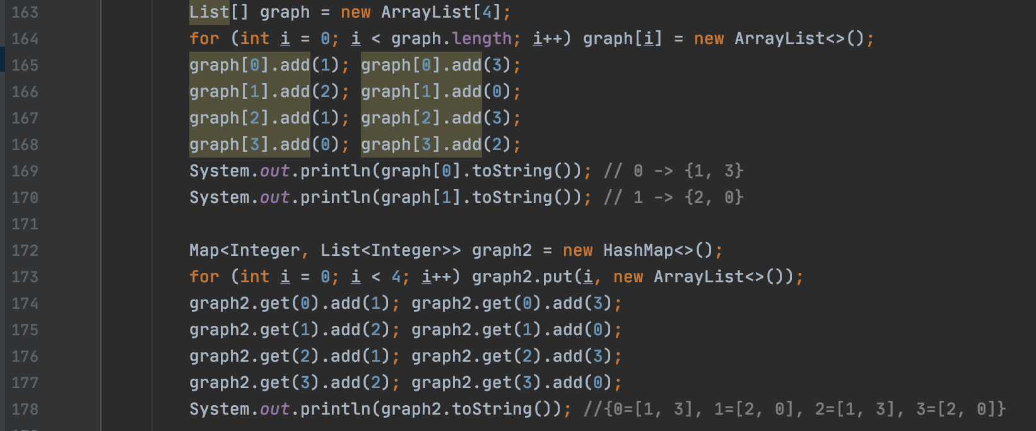
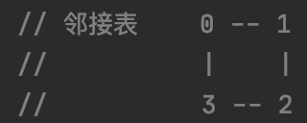
Graph的表示
3. list of edges, 需要自己处理
2. 邻接矩阵
adjacency matrix
1. 邻接表
adjacency list

Slide 7
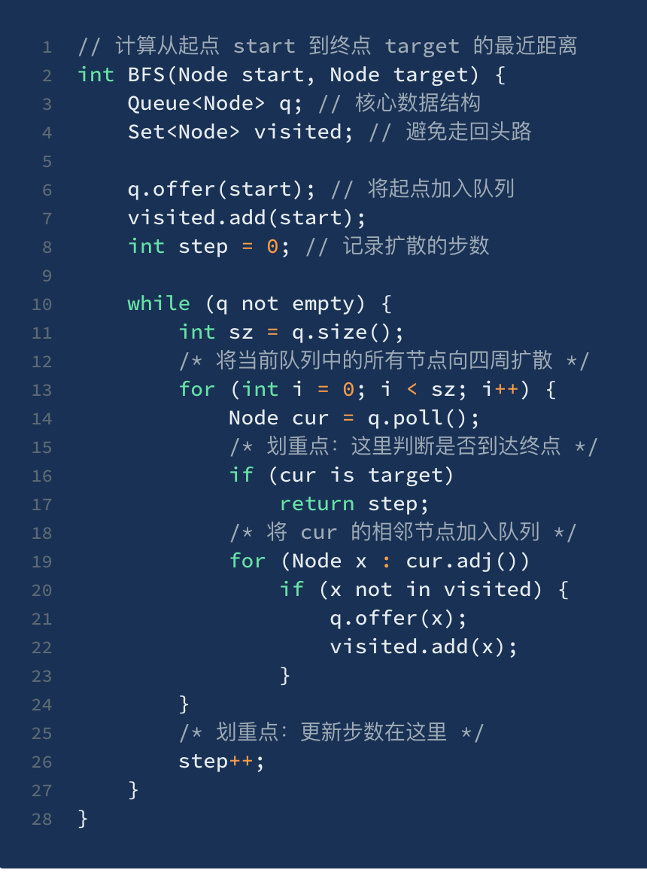
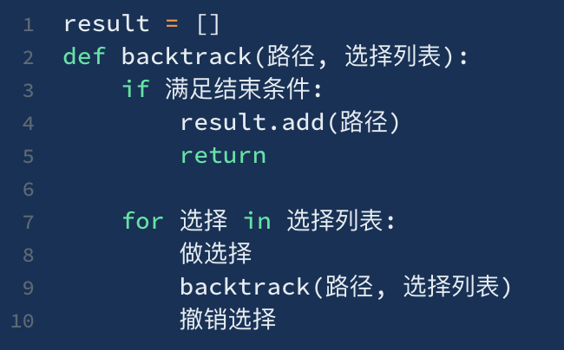
2. 图里面的BFS, DFS

Slide 8
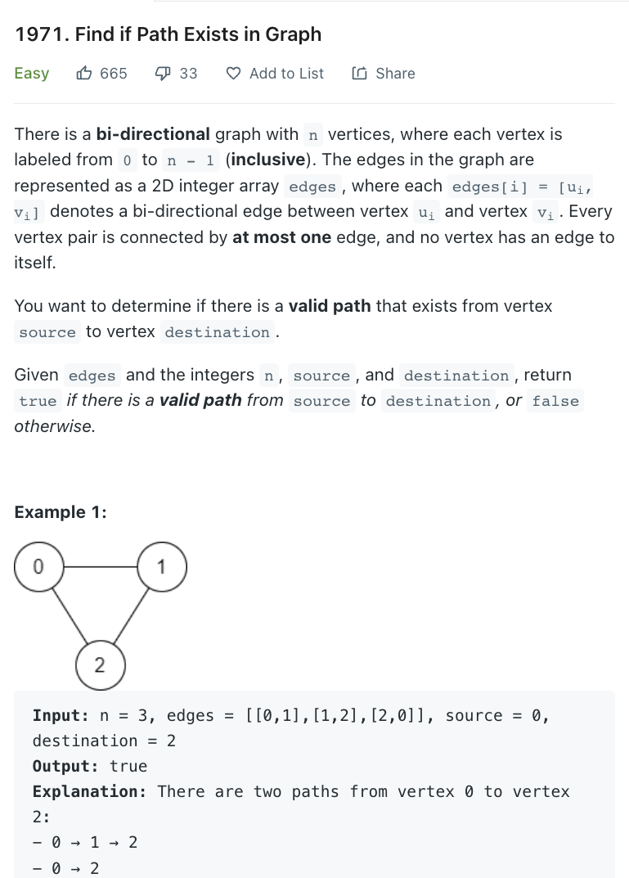
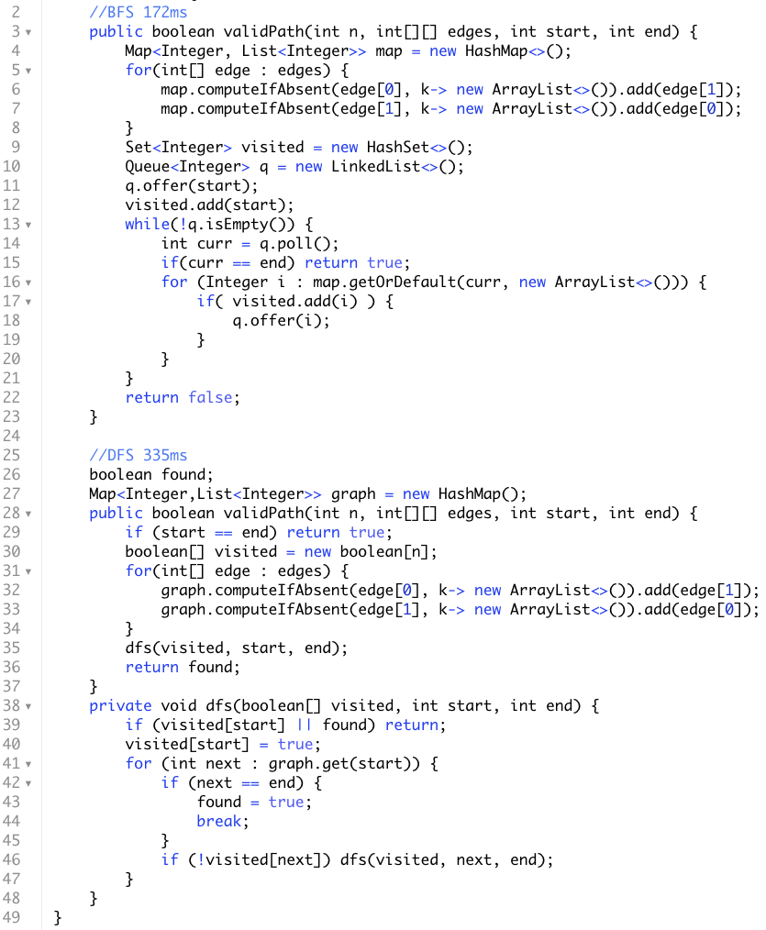
还可以使用union find去做

Slide 9
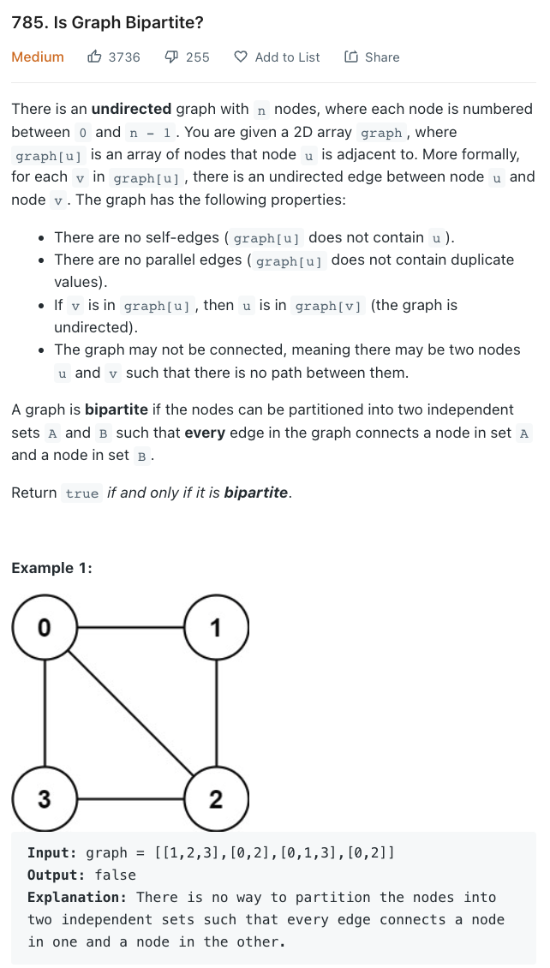
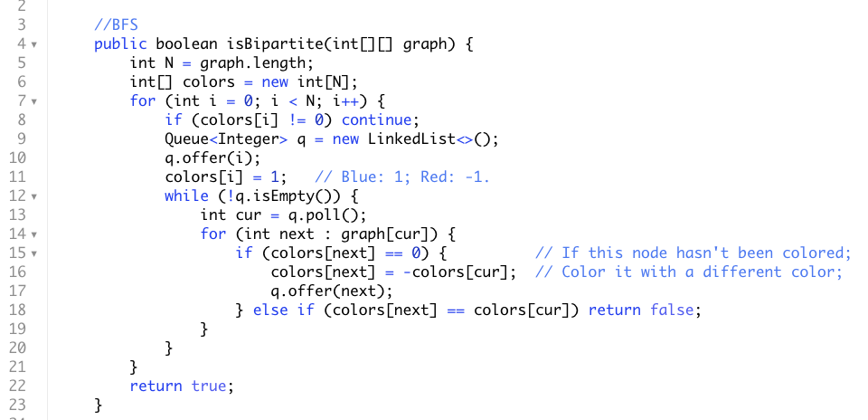
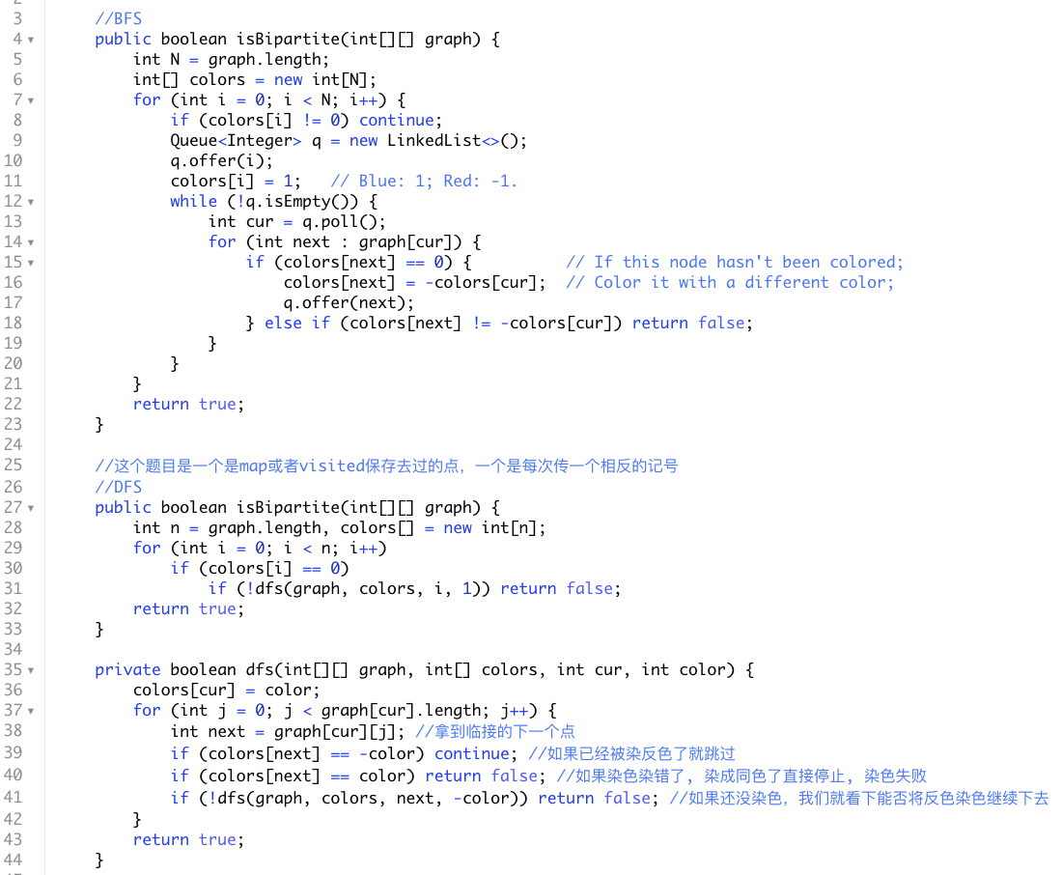
二分图的染色

Slide 10
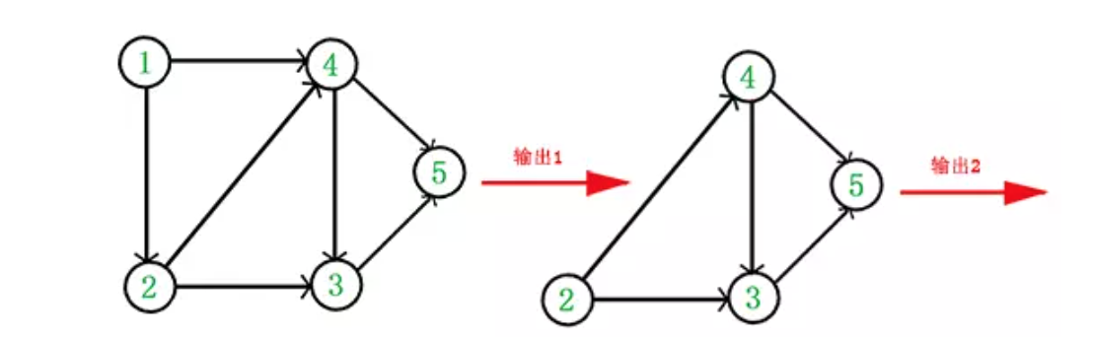
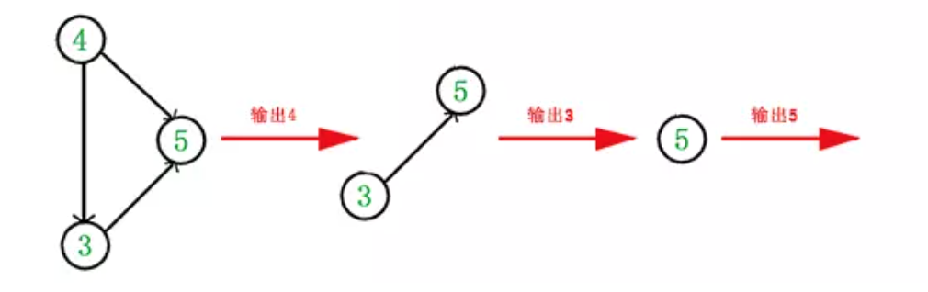
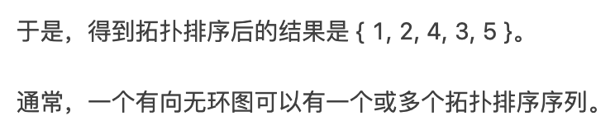
22. 拓扑排序 Topological sort
在图论中，拓扑排序（Topological Sorting）是一个有向无环图（DAG, Directed Acyclic Graph）的所有顶点的线性序列。且该序列必须满足下面两个条件：
每个顶点出现且只出现一次。
若存在一条从顶点 A 到顶点 B 的路径，那么在序列中顶点 A 出现在顶点 B 的前面。
有向无环图（DAG）才有拓扑排序，非DAG图没有拓扑排序一说。
拓扑排序通常用来“排序”具有依赖关系的任务。
比如盖房子要先建地基，比如要想吃鸡一般要先搜二级以上头甲猛男枪beryl762(大概意思，这里条件需要强依赖)

Slide 11
实现方式有两种
(Yes) BFS Kahn算法, 基于贪心，每次从入度为0的点开始，正序为拓扑
(No) DFS 基于搜索，每次保证当前点出度为0后才遍历， 逆序为拓扑
单纯拓扑不推荐DFS, 如果是二分图才用DFS

Slide 12
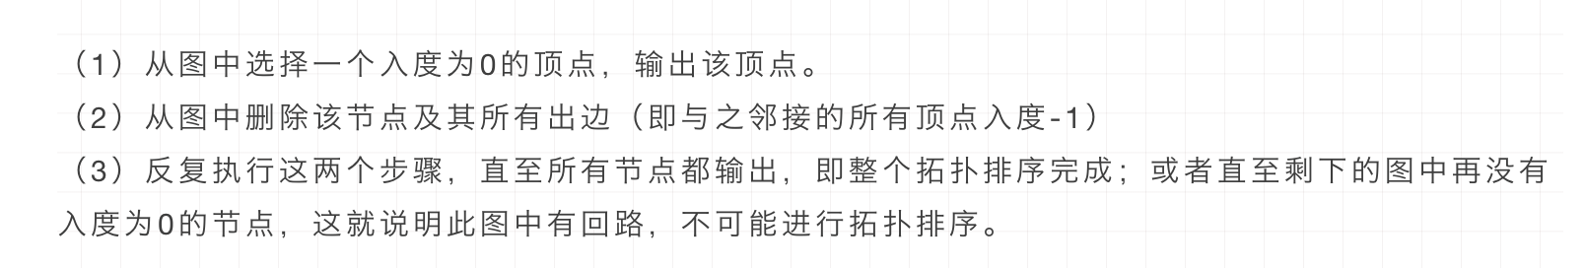
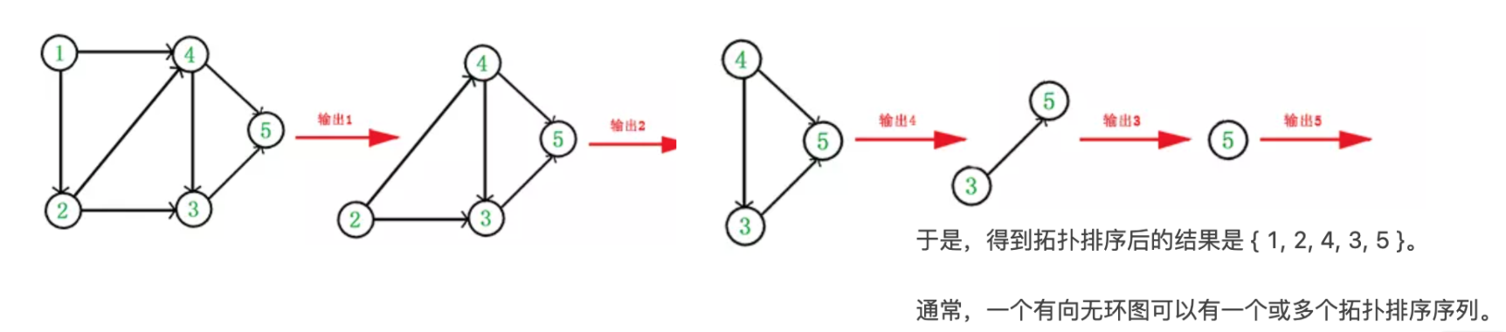
BFS入度表法(Kahn算法) 对，类似98k一个读音
特别地，对于有向图，
节点的入度 是指进入该节点的边的条数；
节点的出度是指从该节点出发的边的条数。
0
2
2
1
2

Slide 13
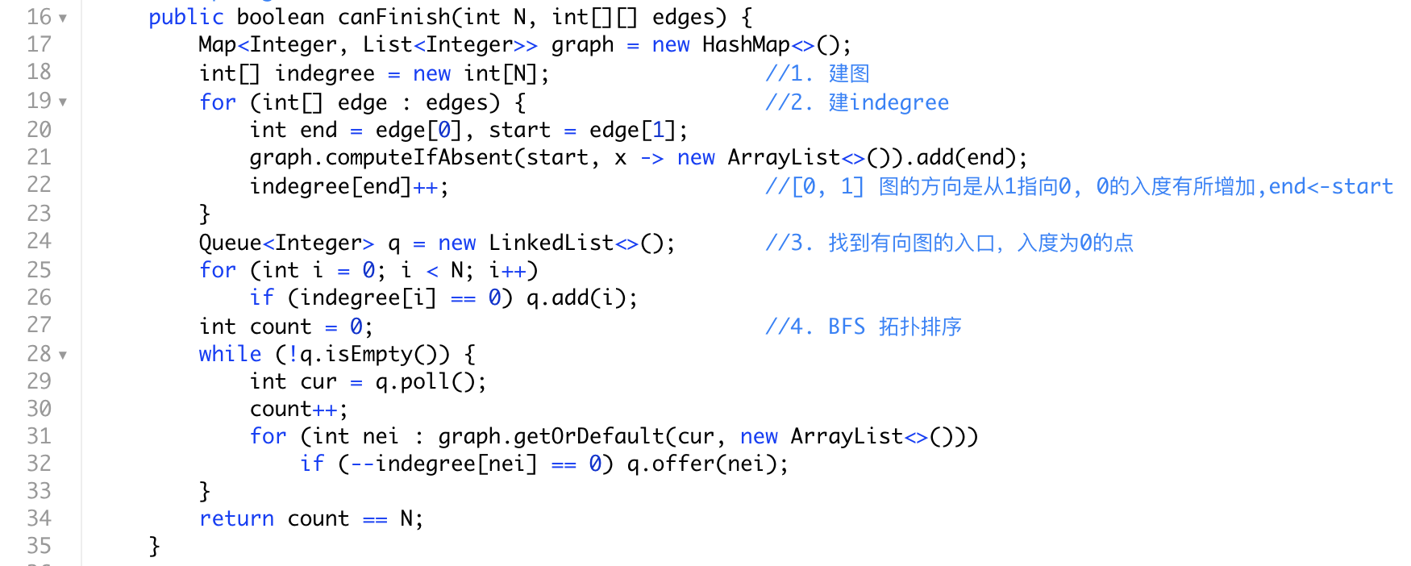
BFS入度表法(Kahn算法) 模板4步走
建图
建入度
找入口
BFS拓扑排序
答案可以不唯一
时间复杂度O(E + V)

Slide 14
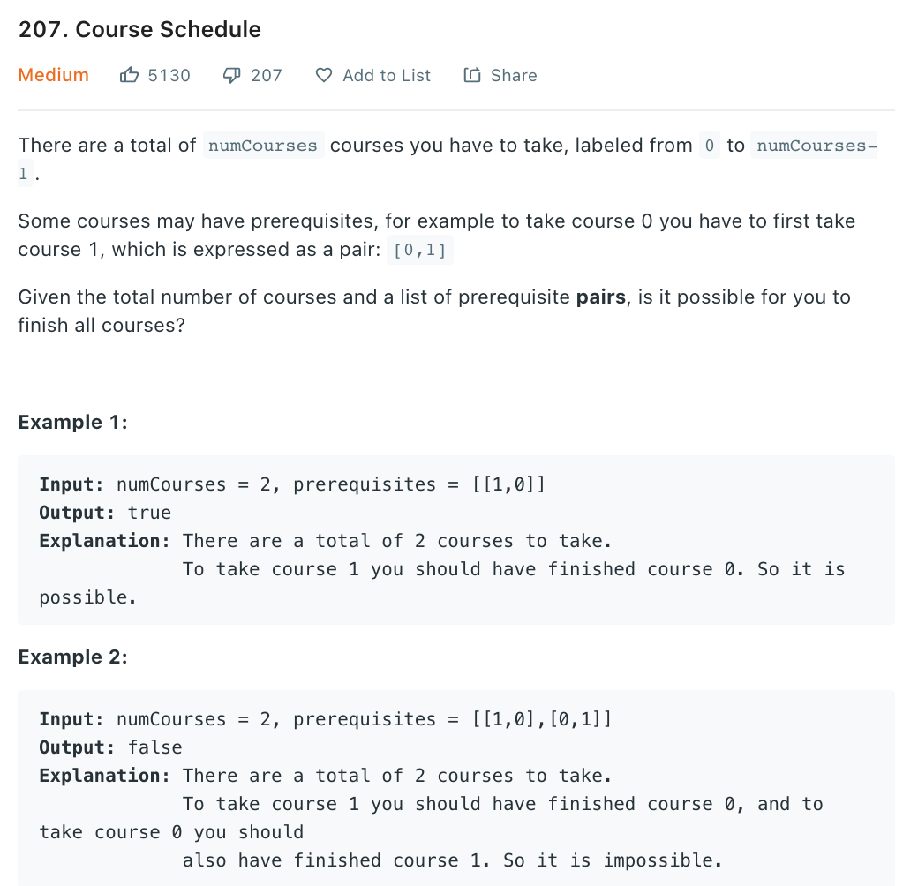
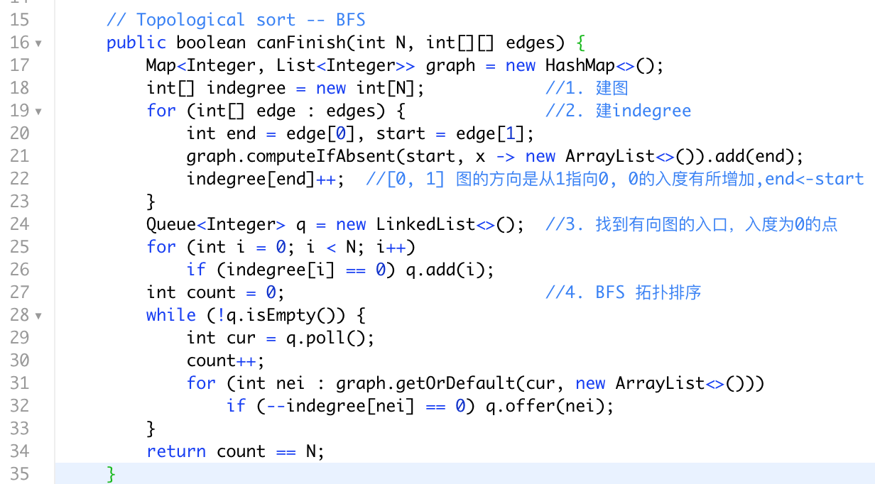
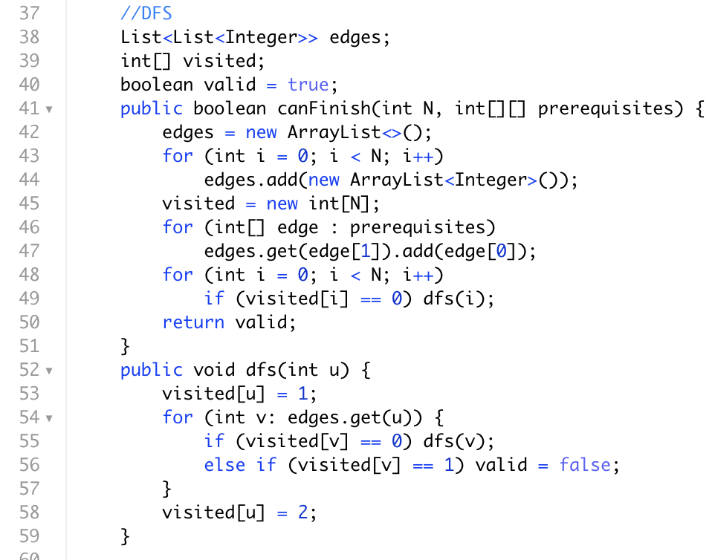
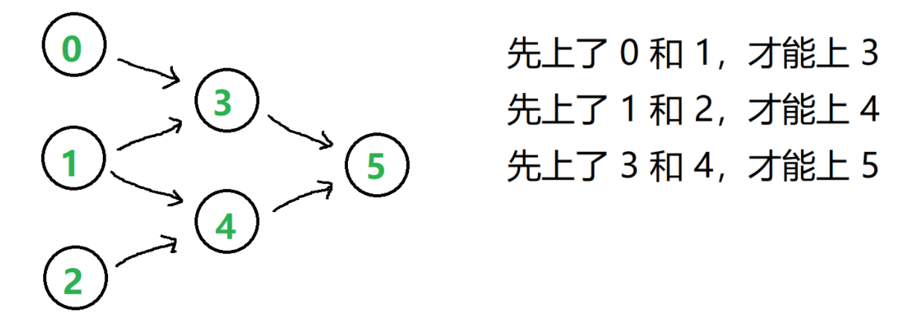
BFS
DFS

Slide 15
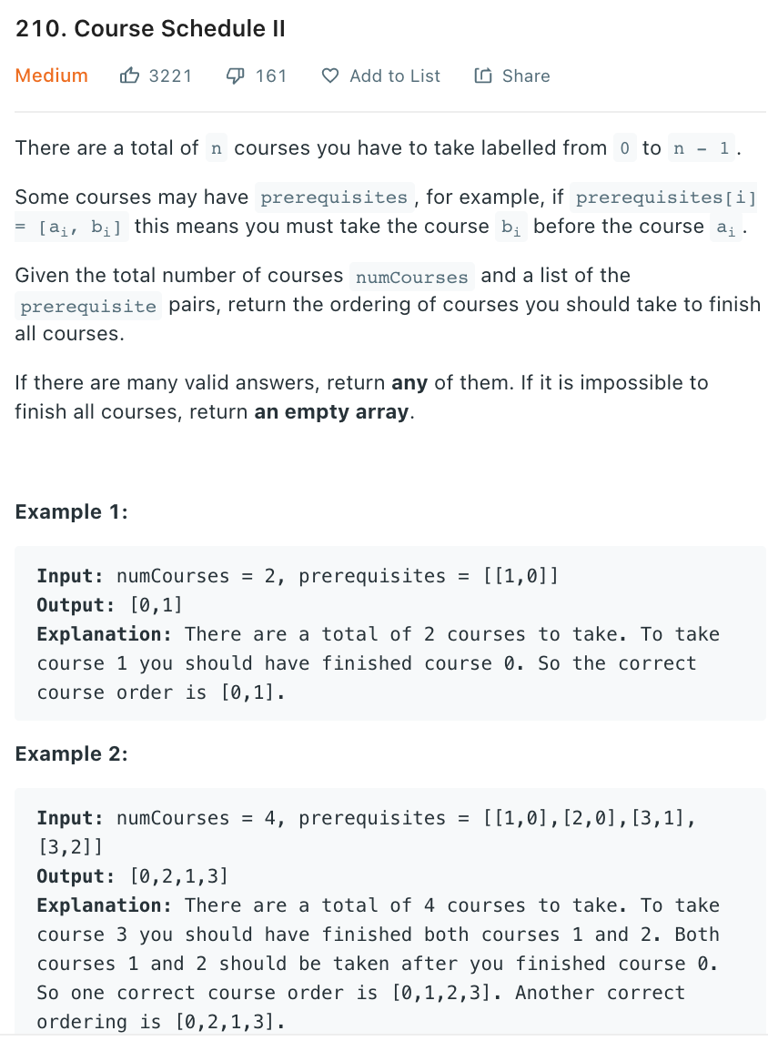
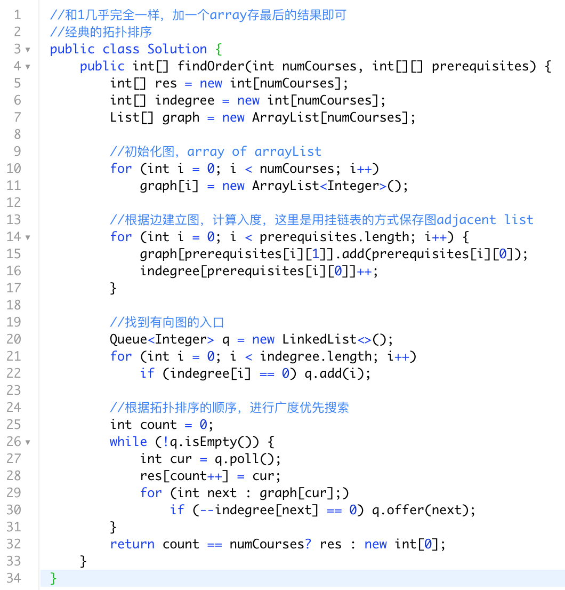
BFS

Slide 16
23. Dijkstra
从high level的角度来说, direction, weight, cycle
最短路径分为单源最短路径和多源最短路径。
单源最短路径中我们常用：
1.BFS/DFS (unweighted graph)
2.Dijikstra基础版本 (非负edge, weighted graph, all below)
3.Dijikstra优化版本 (非负edge) Dijkstra+heap
3.Bellman-Ford (负edge)
4.Bellman-Ford (负edge) 队列优化版本 SPFA Shortest Path Faster Algorithm
多源最短路径 Floyd-Warshall
第一个bfs/dfs考的多，dijikstra常用于follow up，后2个不怎么考。
图的转化
node or vertex 珠子——地点
edge 绳长——路径
两点之间的最短路径，就是把珠子拉直，绷直的绳子就是最短路径。

Slide 17
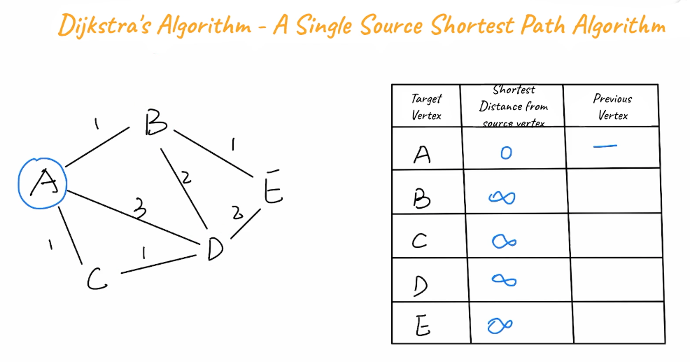

Slide 18
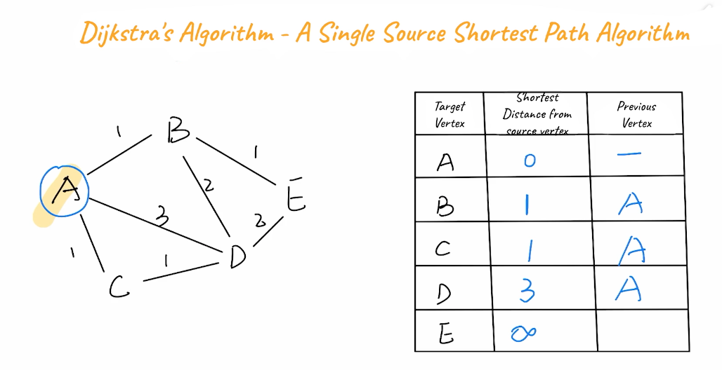

Slide 19
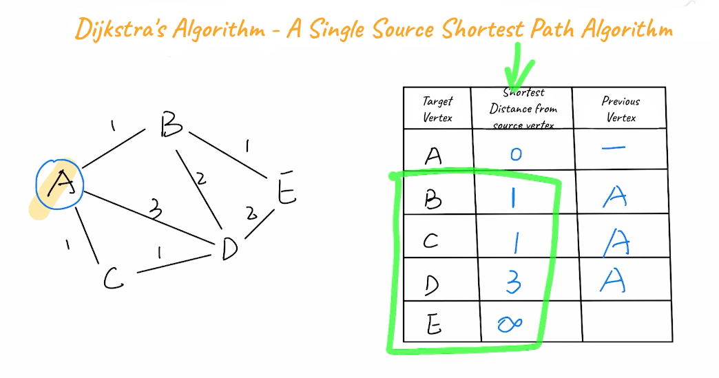

Slide 20
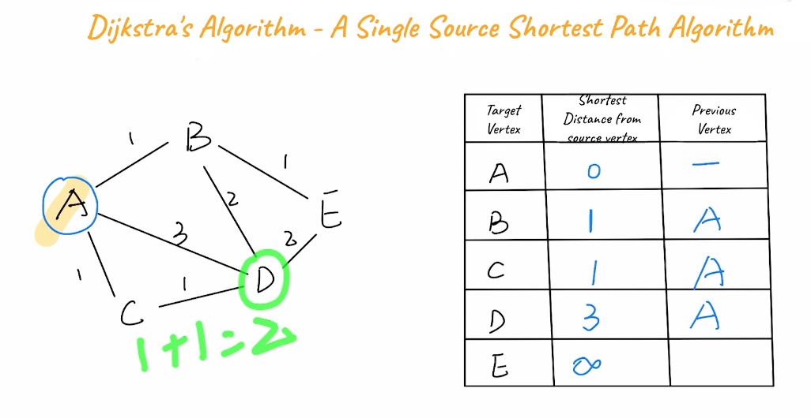

Slide 21
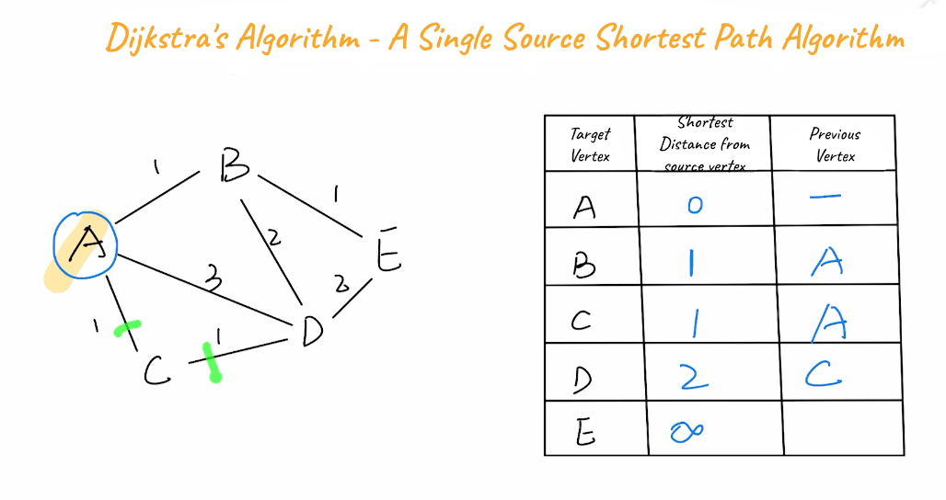

Slide 22
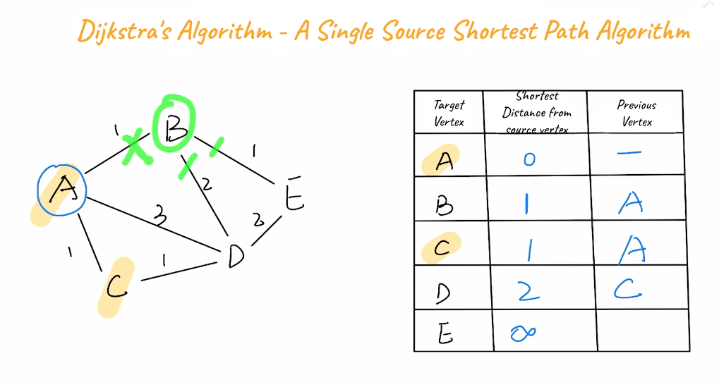

Slide 23
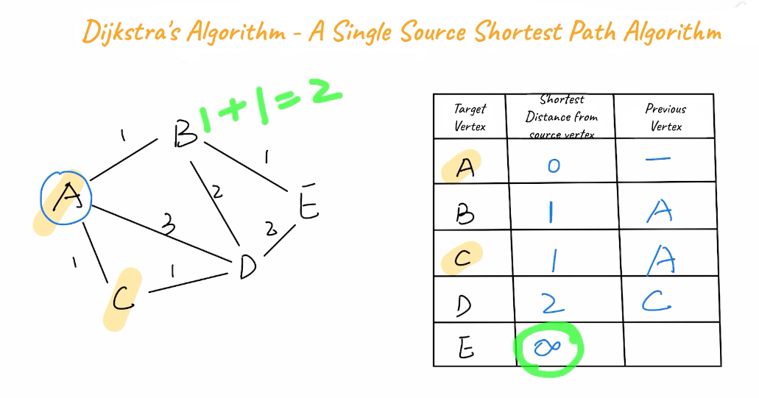

Slide 24
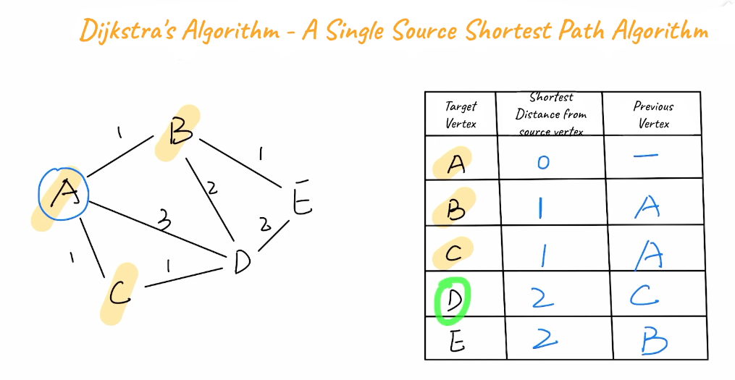

Slide 25
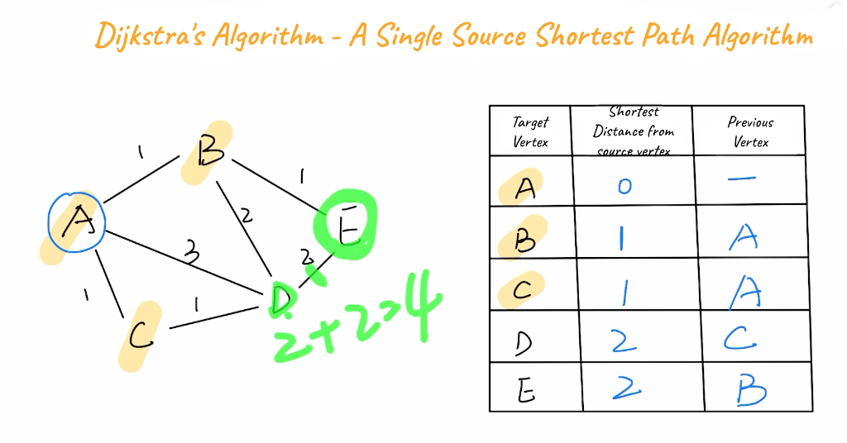

Slide 26
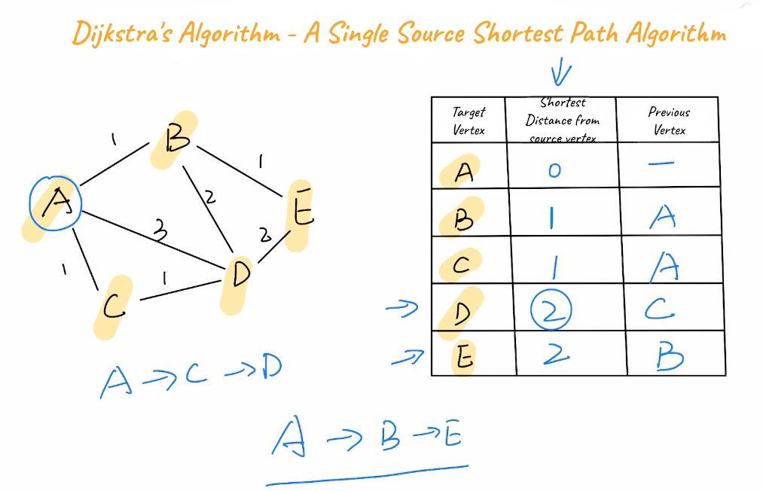

Slide 27
Dijikstra核心思想
我们从起点u作为中心慢慢的向四周扩散，同时我们不断更新到达其他点的最短距离。
Dijikstra是一个贪心算法，每一步选择的都是从当前已经到达点出发，到没有visited过点的最小权重的edge，这样来找到达其他点的最短路径。

Slide 28
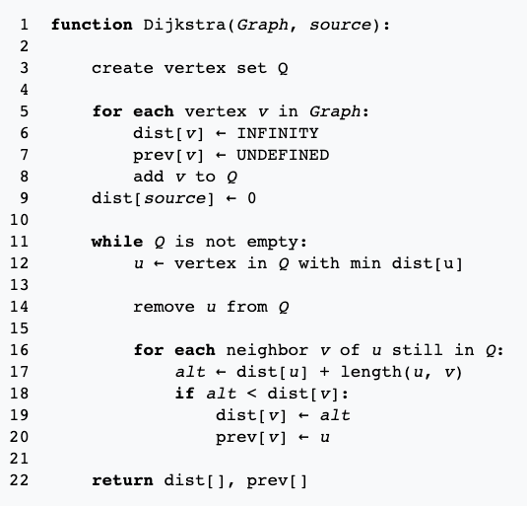
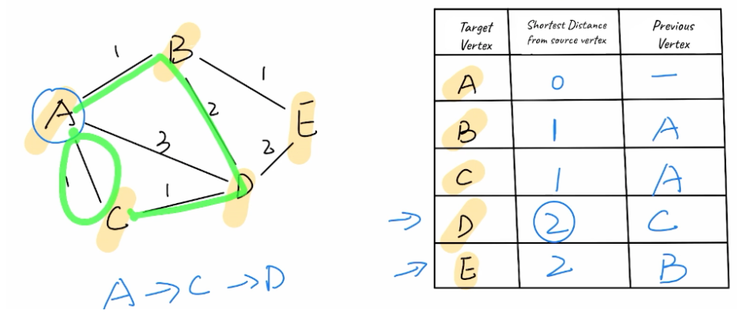
Dijkstra算法可以解决无负权图的最短路径问题，只能应付单源起点的情况，算法要求两个集合，开始所有点在第二个集合，然后将起点加入第一个集合，接着第二个集合剩下的点哪个离起点距离最小，就加入第一个集合，并对其相关的边进行松弛，如此循环直到所有点都进入集合。每个点都加进集合需要循环n次，每个点进入集合又要对不在集合的点距离进行更新，内层又要循环n次。开始将map全部初始化为INF（一个很大的数），这样松弛的时候比较轻松

Slide 29
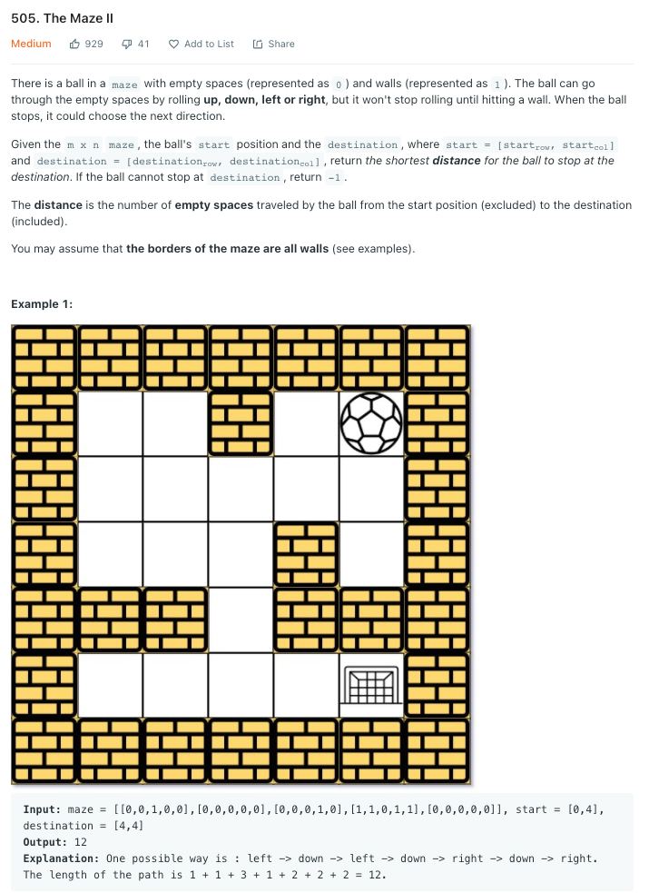
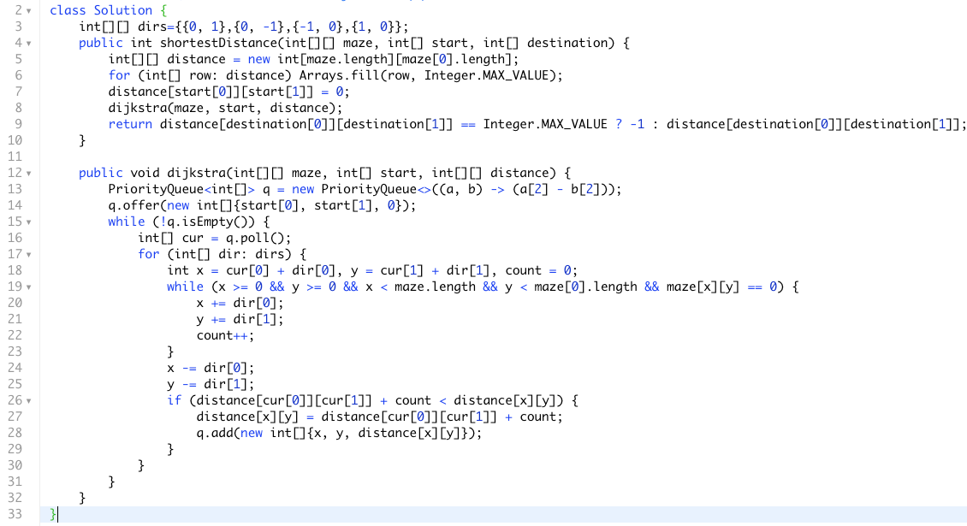
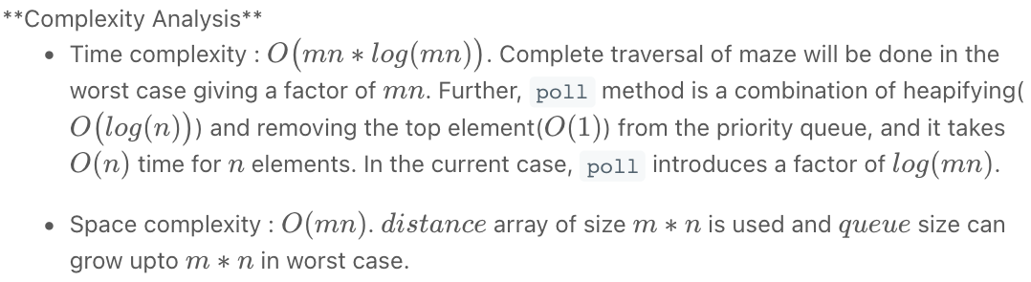

Slide 30
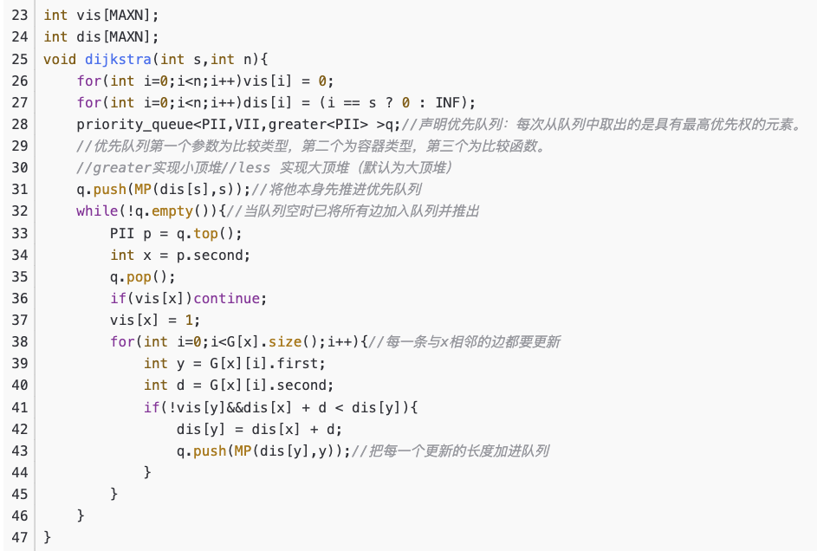
Dijkstra Summary
Dijikstra 是用来解决单源最短路径，非负edge的题目的。
可以有基础实现方式V2，也可以有pq实现方式ElogV
基础实现通过visited array & 每次for loop所有的此点往外延伸的edge来找下一步该走哪里。
优化实现是通过pq来拿到当前最短的点，注意入pq前最好也与distance array做比较，更短才入pq

Slide 31
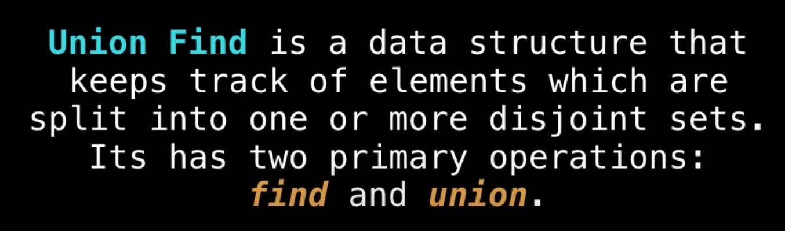
24 Union Find 动态连接（Dynamic connectivity）的问题, 什么是Union Find？
并查集 是一种树形的数据结构，用于处理不交集的合并(union)及查询(find)问题。
Find：确定元素属于哪一个子集。它可以被用来确定两个元素是否属于同一子集。
Union：将两个子集合并成同一个集合。

Slide 32
example
3 4 union(1, 5) 3
/ \ | / | \
1 2 5 1 2 4
\
Parent 3 3 3 4 4 3 3 3 3 4 5
Node 1 2 3 4 5 1 2 3 4 5

Slide 33
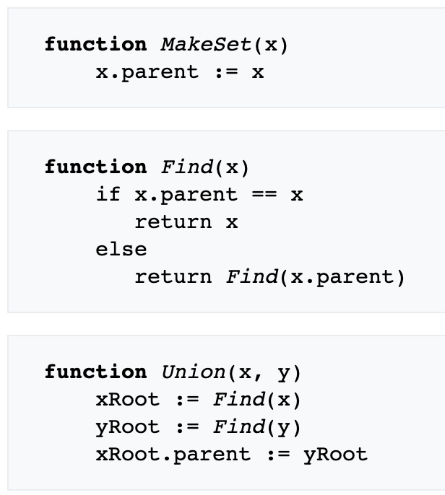

Basic implementation
with path compression

Slide 34


Improved with ranked

Slide 35



出处来自慕课网 liuyubobobo

Slide 36





Slide 37
并查集 Summary
reference: https://blog.csdn.net/johnny901114/article/details/80721436 时间复杂度
并查集 是一种树形的数据结构，用于处理不交集的合并(union)及查询(find)问题。
If m operations, either Union or Find, are applied to n elements, the total run time is O(m log*n), where log* is the iterated logarithm.
Slightly larger than O(m), it is Amortized O(m) 类似(not same)平均，实际为均摊
可以优化：
Path compression
Union by size
Union by rank
简易模板:

Slide 38
1. 不可以update rank在path compression之后，因为可能存在着其他node有更长的path通向那个root
2. 不需要更新rank 在path compression之后，因为rank提供的只是一个upper bound, 而不是exact value, 一个较小的数值也可以符合upper bound, upper bound只是为了避免worst case
因为二者的目的不一样，一个是为了避免worst case，一个是为了amortize o1

Slide 39
Summary
图的部分考察最多的就是 Topological sort
其次是经典的BFS, DFS
然后是Union Find，这部分因为有板子反而是比较简单的
Dijkstra很多时候被用来当follow up

Slide 40



通讯页面
Bilibili https://space.bilibili.com/21630984
Youtube 搜索古城算法
https://www.youtube.com/c/古城算法
wechat 回复‘加群’可加群，还有周赛cc150pass
谢谢大家的支持！请点赞订阅硬币
3000订阅会出一期dp总结篇
免费，不要钱，不卖课，不推销，不辅导，公开资料和视频，任何人和你说钱都是骗子！

Slide 41
refer
Why is the Ackermann function related to the amortized complexity of union-find algorithm used for disjoint sets? - Stack Overflow

